Slide 1

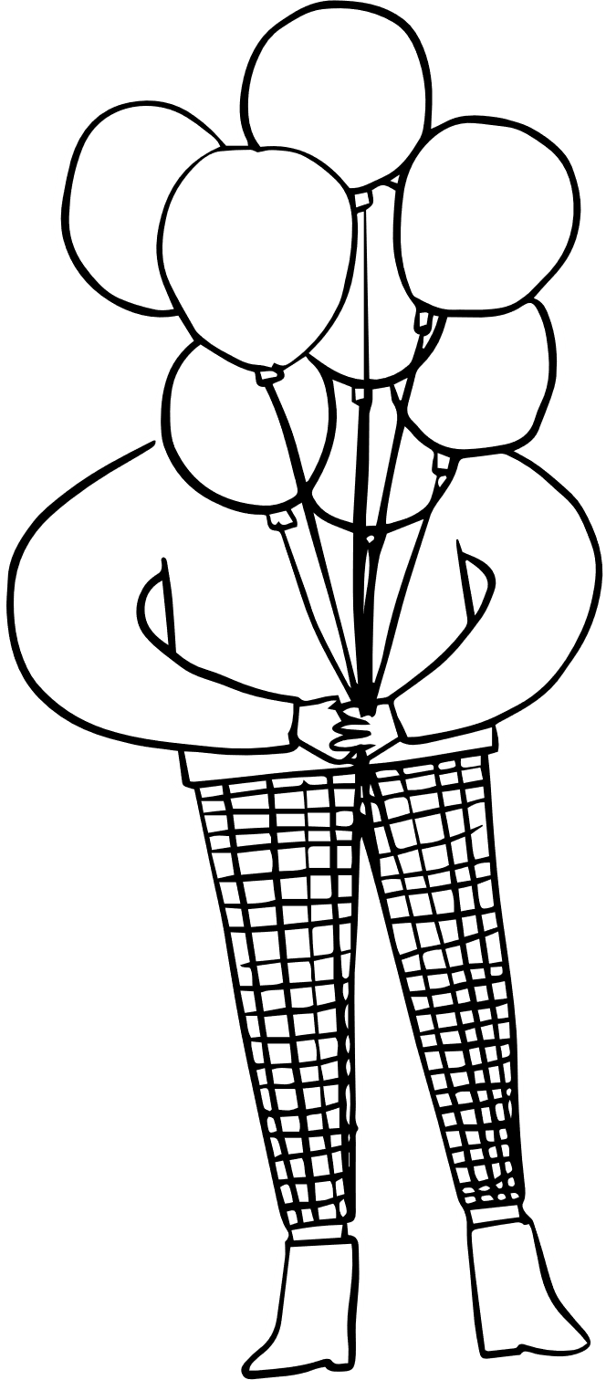



Journée nationale des
chargées et chargés
de cours
Aujourd’hui, chères et chers collègues, nous vous célébrons!

Slide 2
Quelques mots de la
Vice-rectrice à la formation et à la recherche :
Les personnes chargées de cours sont des professionnels passionnés qui partagent leurs connaissances et leur expérience avec les étudiantes et étudiants, contribuant ainsi à la diversité et à la qualité de l’enseignement universitaire. Merci, pour votre engagement et votre générosité, indispensables à la qualité de la formation universitaire offerte à l’UQAR.
- Dominique Marquis
Vice-rectrice à la formation et à la recherche

Slide 3
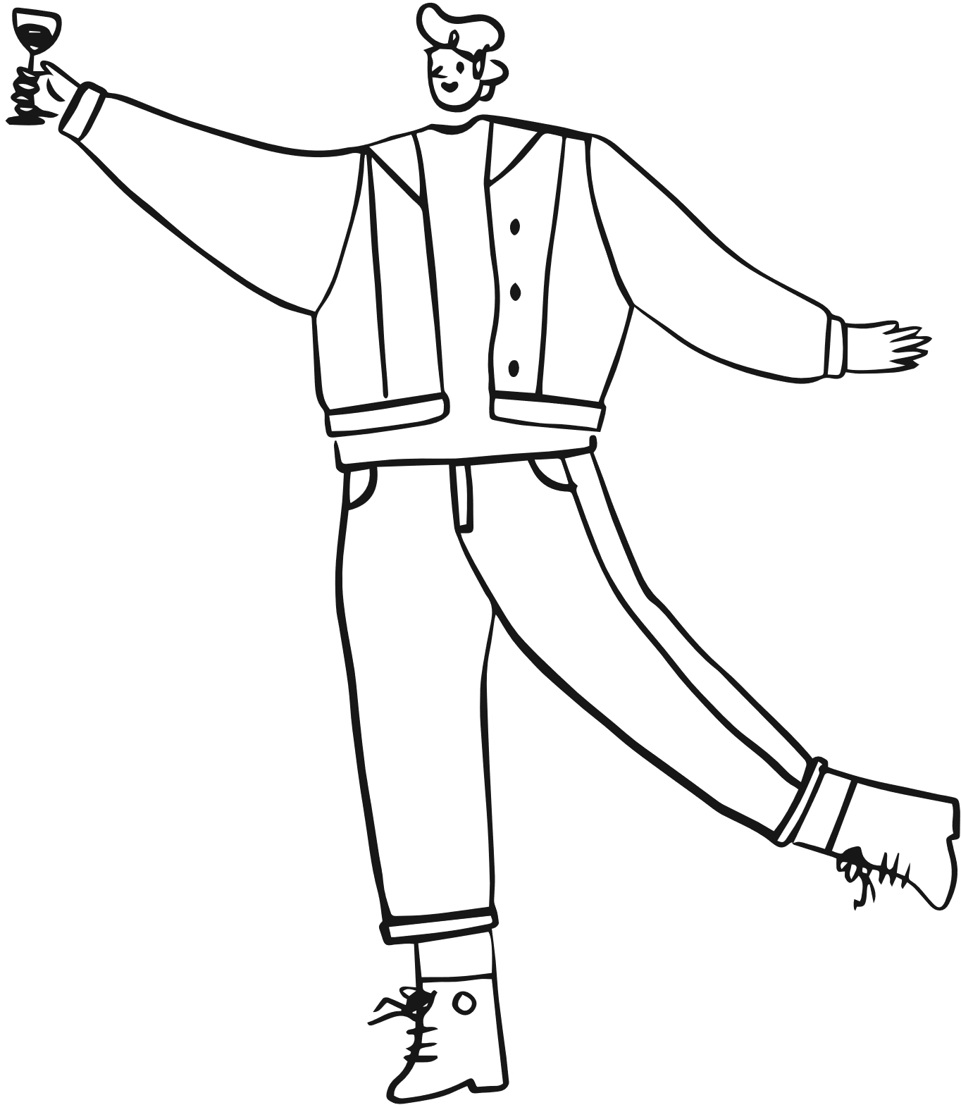
Et maintenant,
quelques témoignages d’étudiantes et d’étudiants

Slide 4
« Je voudrais remercier madame Mylène Vézina pour son implication. Nous avons eu 2 cours ensemble et nous avons discuté longuement de mon changement de paradigme en éducation. Cela m'a permis de me dépasser et d'aller au delà de la matière vue dans la classe. J'ai adoré son professionnalisme et pour cela je la remercie du fond du coeur. »
- Steven Marchand

Slide 5
« Claudia-Ève Thérriault.
Elle capte mon attention. Elle me rappelle de toujours réfléchir, de ne rien prendre pour acquis. Ses témoignages et exemples sont pertinents et poussent ma réflexion plus loin. Vraiment, j'adore comment elle enseigne. »
- Anonyme

Slide 6
« M. Abdallah Ben Hammouda a été mon chargé de cours dans 2 cours d'économie lors de mon parcours. Il a su rendre la matière et les cours dynamiques grâce à sa personnalité vraie et sincère. Il a toujours été présent pour répondre aux questions et expliquait la matière de sorte qu'elle était facilement compréhensible. Il a eu un impact positif sur mon parcours et encore aujourd'hui, nous parlons de lui avec mes collègues en nous remémorant les anecdotes du cours. J'ai beaucoup apprécié M. Hammouda et il a marqué mon parcours. »
- Anonyme

Slide 7
« Kaven Dionne est un chargé de cours dans le cours Diversité et évolution des algues dans le programme de biologie, concentration sciences marines. Non seulement Kaven est le chargé de cours le plus humain que j’ai eu, mais il est un des seuls qui nous propose la matière sous différents angles. Il est attentionné et comprend grandement la réalité des étudiants. Il intègre des réflexions sur le métier de biologiste, utilise des méthodes d’apprentissage hors du commun qui nous permettent d’exploiter d’autres sphères qu’à l’habitude dans notre parcours universitaire et il nous permet d’agrandir notre vision des algues. Kaven présente plus qu’un cours d’algues, il présente des perspectives d’avenir. »
- Anonyme

Slide 8
« Élie Dumas-Lefebvre m’a donné envie d’être enseignant! J’ai eu la chance d’avoir été dans son tout premier cours et j’ai vu en lui une passion rare pour la transmission de la connaissance! Il m’a entre autres appris que l’enseignement peut être bien plus que de simples cours magistraux ! Il m'a montré qu’une salle de classe peut être un lieu où tout le monde peut s’exprimer et apprendre, les élèves ou le prof! »
- Anonyme

Slide 9
« Claude Rivard était mon chargé de cours pour le cours de génie environnemental. Par sa méthodologie, son intérêt pour ses étudiants et son professionnalisme, il nous a motivés et encouragés. Son parcours professionnel et sa disponibilité pour nous étaient remarquables. Le cours de génie environnemental était dynamique et intéressant. On pouvait remarquer qu’il maîtrisait la matière qu’il nous donnait. »
- Anonyme

Slide 10
« Étant au DESS en géographie, la géographie à l’UQAR est très orientée sur la physique. Préférant la géographie humaine et sociale, Anny Jalbert m’a vraiment passionnée et donné le goût de continuer dans cette poursuite d’études. Animée, passionnée et transmettant avec passion sa matière, les trois cours sur cinq que j’ai avec elle ce semestre m’ont vraiment permis de me projeter vers le futur dans mon domaine d’étude, chose que j’étais incapable de faire avant les enseignements avec Anny ! »
- MAhé Louat

Slide 11
« Joudie Dubois.
Elle est très intéressante. Elle connaît bien la matière du cours qu’elle a à enseigner.
Elle donne le goût de travailler au préscolaire. »
- Anonyme

Slide 12
« M. Doris Côté.
Lorsque je me suis inscrite à mon baccalauréat en administration, je ne savais pas exactement dans quel domaine je souhaitais me spécialiser. Doris est quelqu’un de passionné et qui sait donner un cours dynamique. Celui-ci m’a aidée à trouver le champ d’expertise qui m’intéresse en donnant des cours enrichissants et intéressants. Il sait comment nous garder attentif et son énergie nous donne envie d’être présent à son cours tous les soirs. Je suis quelqu’un aillant un très grand déficit d’attention et pourtant, celui-ci est en mesure de maintenir mon intérêt et de faire des liens concrets avec la matière et la réalité du domaine. C’est une personne d’expérience qui nous guide à être des gestionnaires bien outillés. Merci Doris d’être présent pour vos étudiants et de les accompagner à réussir. »
- Anonyme

Slide 13
« Marie-Émilie Lacroix est chargée de cours Violences coloniales, communautés autochtones et santé mentale. Ce cours a eu un grand impact sur ma vie cet automne. Je venais d’accoucher de mon fils et ce cours à distance m’a permis d’avoir des discussions vraiment intéressantes tous les jeudis soirs, d’apprendre tout en aillant un sentiment de communauté et d’appartenance. On a tous un peu appris à se connaître à travers les discussions en grand groupe, les activités en petits groupes et les travaux d’équipe. C’est rare qu’on a ça à l’université, encore moins à distance. Les textes et les documents touchaient des sujets pertinents et vraiment très intéressants. Un cours d’histoires, d’éthique, de psychiatrie/psychologie et de santé communautaire tout en un. S’il y avait un cours II je le prendrais! »
- Anonyme

Slide 14

Merci à toutes les étudiantes et
à tous les étudiants qui ont
partagé des témoignages!
ÇA fait chaud au coeur de vous lire!

Slide 15

Le
salue le travail essentiel des personnes chargées de cours.
Bonne journée nationale des chargées et chargés de cours chères et chers collègues !

